Slide 1
Linguagem C: Array: vetores e matrizes
Prof. André Backes

Slide 2
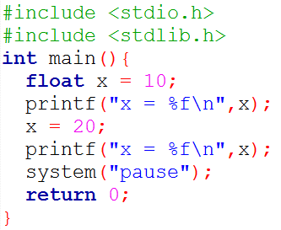
Por que usar array?
As variáveis declaradas até agora são capazes de armazenar um único valor por vez.
Sempre que tentamos armazenar um novo valor dentro de uma variável, o valor antigo é sobrescrito e, portanto, perdido
Saída
x = 10.000000
x = 20.000000

Slide 3
Array
Array ou “vetor” é a forma mais familiar de dados estruturados.
Basicamente, um array é uma sequência de elementos do mesmo tipo, onde cada elemento é identificado por um índice
A idéia de um array ou “vetor” é bastante simples: criar um conjunto de variáveis do mesmo tipo utilizando apenas um nome.

Slide 4
Array - Problema
Imagine o seguinte problema
leia as notas de uma turma de cinco estudantes e depois imprima as notas que são maiores do que a média da turma.
Um algoritmo para esse problema poderia ser o mostrado a seguir.

Slide 5
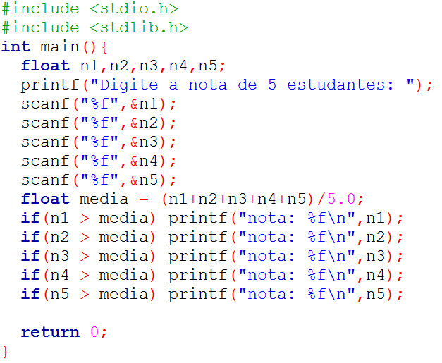
Array - Solução

Slide 6
Array
O algoritmo anterior apresenta uma solução possível para o problema apresentado
Porém, essa solução é inviável para grandes quantidades de alunos
Imagine se tivéssemos de processar as notas de 100 alunos

Slide 7
Array
Para 100 alunos, precisamos de:
Uma variável para armazenar a nota de cada aluno
100 variáveis
Um comando de leitura para cada nota
100 scanf()
Um somatório de 100 notas
Um comando de teste para cada aluno
100 comandos if.
Um comando de impressão na tela para cada aluno
100 printf()

Slide 8
Array - Definição
As variáveis têm relação entre si
todas armazenam notas de alunos
Podemos declará-las usando um ÚNICO nome para todos os 100 alunos
notas: conjunto de 100 valores acessados por um índice
Isso é um array!
0
1
...
99
notas

Slide 9
Array - Declaração
Arrays são agrupamentos de dados adjacentes na memória. Declaração:
tipo_dado nome_array[tamanho];
O comando acima define um array de nome nome_array, capaz de armazenar tamanho elementos adjacentes na memória do tipo tipo_dado
Ex: int notas[100];
0
1
...
99
notas

Slide 10
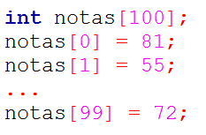
Array - Declaração
Em um array, os elementos são acessados especificando o índice desejado entre colchetes [ ]
A numeração começa sempre do zero
Isto significa que um array de 100 elementos terá índices de 0 a 99:
notas[0], notas[1], notas[2], ..., notas[99]
0
1
...
99
81
52
72
notas

Slide 11
Array - Definição
Observação
Se o usuário digitar mais de 100 elementos em um array de 100 elementos, o programa tentará ler normalmente.
Porém, o programa os armazenará em uma parte não reservada de memória, pois o espaço reservado para o array foi para somente 100 elementos.
Isto pode resultar nos mais variados erros durante a execução do programa.

Slide 12

Array = varíavel
Cada elemento do array tem todas as características de uma variável e pode aparecer em expressões e atribuições (respeitando os seus tipos)
notas[2] = x + notas[3];
if (notas[2] > 60)
Ex: somar todos os elementos de notas:

Slide 13
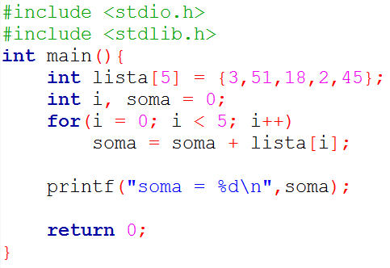
Percorrendo um array
Podemos usar um comando de repetição (for, while e do-while) para percorrer um array
Exemplo: somando os elementos de um array de 5 elementos
Variáveis
soma | i | lista[i]
0
3 | 0 | 3
54 | 1 | 51
72 | 2 | 18
74 | 3 | 2
119 | 4 | 45
 | 5

Slide 14
Array - Características
Características básicas de um Array
Estrutura homogênea, isto é, é formado por elementos do mesmo tipo.
Todos os elementos da estrutura são igualmente acessíveis, isto é, o tempo e o tipo de procedimento para acessar qualquer um dos elementos do array são iguais.
Cada elemento do array tem um índice próprio segundo sua posição no conjunto

Slide 15
Array - Problema
Voltando ao problema anterior
leia as notas de uma turma de cinco estudantes e depois imprima as notas que são maiores do que a média da turma.

Slide 16
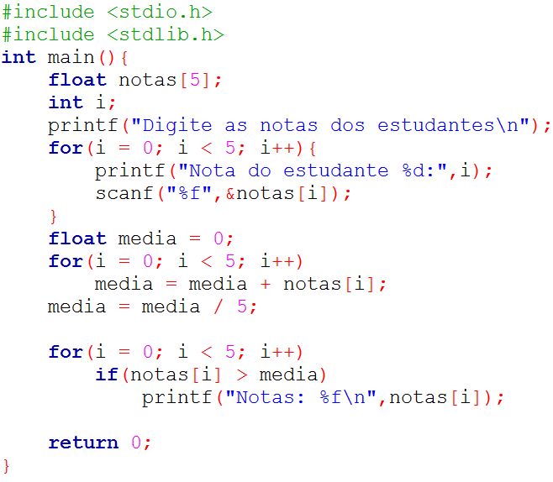
Array - Solução
Um algoritmo para esse problema usando array:

Slide 17
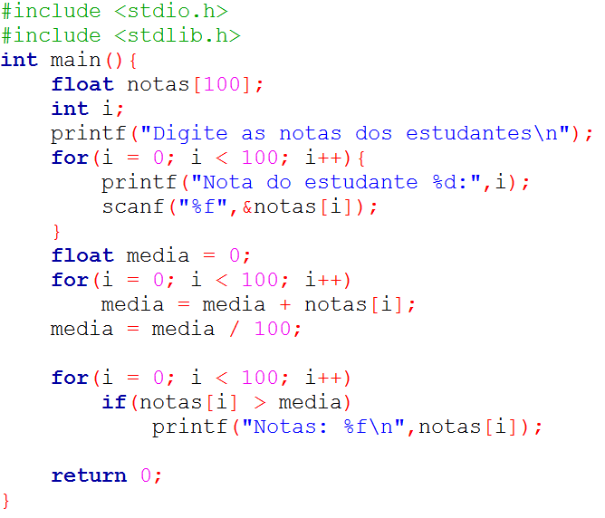
Array - Solução
Se ao invés de 5, fossem 100 alunos?

Slide 18
Exercício
Para um array A com 5 números inteiros, formular um algoritmo que determine o maior elemento deste array

Slide 19
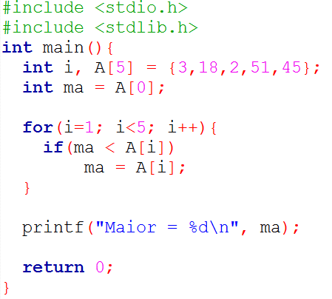
Exercício - Solução
Variáveis
ma | i | A[i]
3 | 0 | 3
18 | 1 | 18
51 | 2 | 2
 | 3 | 51
 | 4 | 45
 | 5

Slide 20
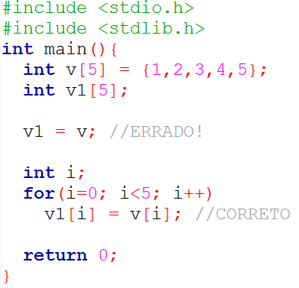
Copiando um array
Não se pode fazer atribuição de arrays inteiros, apenas de suas posições individualmente

Slide 21
Arrays bidimensionais - matrizes
Os arrays declarados até o momento possuem apenas uma dimensão e, portanto, são tratados como uma lista de variáveis.
Porém, há casos em que uma estrutura com mais de uma dimensão é mais útil.
Por exemplo, quando os dados são organizados em uma estrutura de linhas e colunas, como uma tabela. Para isso usamos um array com duas dimensões, ou seja, uma “matriz”.

Slide 22
Arrays bidimensionais - matrizes
Arrays bidimensionais ou “matrizes”, contém:
Dados organizados na forma de uma tabela de 2 dimensões;
Necessitam de dois índices para acessar uma posição: um para a linha e outro para a coluna
Declaração
tipo_variável nome_variável[linhas][colunas];

Slide 23
Arrays bidimensionais - matrizes
Exemplo
Criar uma matriz que tenha 100 linhas por 50 colunas
int mat[100][50];
mat[0][1] = 99;
0
1
...
49
0
99
1
...
mat[0][1]
99

Slide 24
Arrays bidimensionais - matrizes
Em uma matriz, os elementos são acessados especificando um par de colchetes e índice para cada dimensão da matriz
A numeração começa sempre do zero
0
1
...
49
0
99
1
...
mat[0][1]
99

Slide 25
Arrays bidimensionais - matrizes
Cada elemento da matriz tem todas as características de uma variável e pode aparecer em expressões e atribuições (respeitando os seus tipos)
mat[0][1] = x + mat[1][5];
if (mat[5][7] > 0)

Slide 26
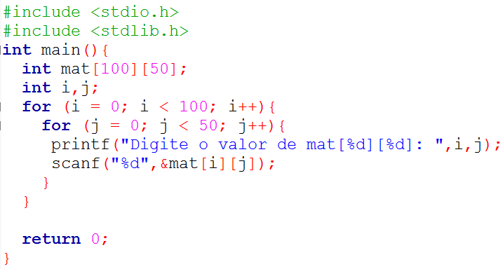
Arrays bidimensionais - matrizes
Como uma matriz possui dois índices, precisamos de dois comandos de repetição para percorrer todos os seus elementos.

Slide 27
Arrays Multidimensionais
Arrays podem ter diversas dimensões, cada uma identificada por um par de colchetes na declaração
int vet[5]; // 1 dimensão
float mat[5][5]; // 2 dimensões
double cub[5][5][5]; // 3 dimensões
int X[5][5][5][5]; // 4 dimensões

Slide 28
Arrays Multidimensionais
Apesar de terem o comportamento de estruturas com mais de uma dimensão, na memória os dados são armazenados linearmente:
int mat[5][5];
0,0
4,4
0,0
1,0
2,0
3,0
4,0
4,4

Slide 29
Arrays Multidimensionais
Um array N-dimensional funciona basicamente como outros tipos de array. Basta lembrar que o índice que varia mais rapidamente é o índice mais à direita.
int vet[5]; // 1 dimensão
float mat[5][5]; // 2 dimensões
double cub[5][5][5]; // 3 dimensões
int X[5][5][5][5]; // 4 dimensões

Slide 30
Exercício
Leia uma matriz de 3x3 elementos inteiros e calcule a soma dos seus elementos

Slide 31
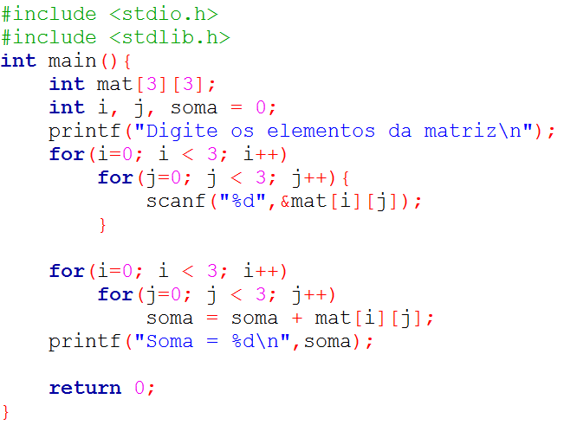
Exercício - Solução
Leia uma matriz de 3x3 elementos inteiros e calcule a soma dos seus elementos

Slide 32
Exercício
Dado duas matrizes reais de dimensão 2x3, fazer um programa para calcular a soma delas.

Slide 33
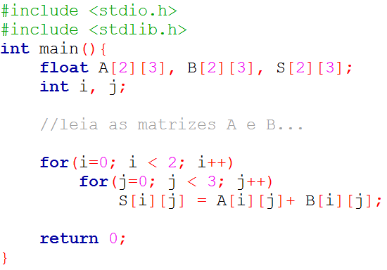
Exercício - Solução
Dado duas matrizes reais de dimensão 2x3, fazer um programa para calcular a soma delas.

Slide 34
Inicialização
Arrays podem ser inicializados com certos valores durante sua declaração. A forma geral de um array com inicialização é:
tipo_da_variável nome_da_variável [tam1] ... [tamN] = {dados};

Slide 35
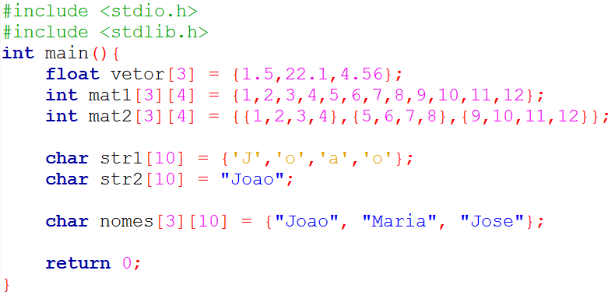
Inicialização
A lista de valores é composta por valores (do mesmo tipo do array) separados por vírgula.
Os valores devem ser dados na ordem em que serão colocados na matriz

Slide 36
Inicialização sem tamanho
Inicialização sem especificação de tamanho
Nesse tipo de inicialização, o compilador vai considerar o tamanho do dado declarado como sendo o tamanho do array.
Isto ocorre durante a compilação e não poderá mais ser mudado durante o programa.
Isto é útil quando não queremos contar quantos caracteres serão necessários para inicializarmos uma string.

Slide 37
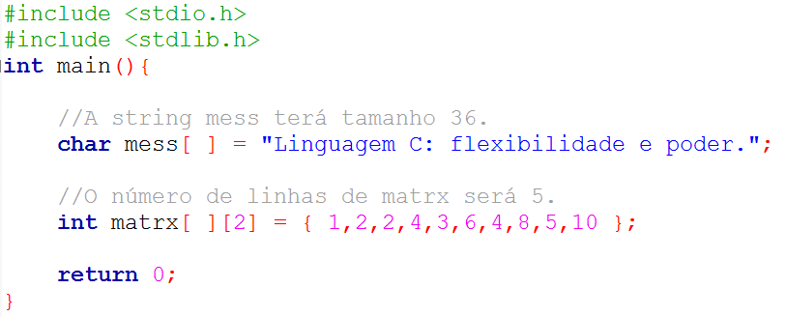
Inicialização sem tamanho
Inicialização sem especificação de tamanho

Slide 38
Material Complementar
Vídeo Aulas
Aula 25: Array / Vetor
Aula 26: Array / Matriz
Aula 27: Array Multidimensional
Aula 28: Inicialização de Arrays
Aula 29: Somando um Array
Aula 30: Maior valor de um Array

